Slide 1



Pourquoi cette campagne ?
Objectifs, sujet et message clé du brief
Objectif
Sujet
Message clé
Faire connaître un party game indépendant sans notoriété et transformer la curiosité en intention de jeu.
Teaser puis lancer la démo jouable de Party Toys sur Steam (PC), avant la sortie en accès anticipé.
Vos jouets d’enfance prennent vie sur le tapis de ville : jusqu’à 10 amis, des mini-jeux qui changent à chaque manche… et un enfant qui sème le chaos.
INDICATEURS PROPOSÉS
TEMPS FORTS
TROIS PROMESSES
Ajouts en liste de souhaits Steam
Joueurs de la démo
Membres du Discord
Révélation du jeu
Démo jouable
Sortie en accès anticipé
Nostalgie
Entre amis
Chaos & fous rires
HYPOTHÈSE Le jalon « démo puis accès anticipé » et les indicateurs sont à valider par l’équipe : le brief GBS3 demande le but de la campagne et ce que l’on célèbre ou teasé.
Copyright équipe “Pixel Toys” - ANTONIO Noé - BEFFY Martin - CHAUVIN Lucas - ROUAY--ANTOINE Manau - REY Nathan

Slide 2






Ce que fait notre cible… et ce qu’on lui propose
Ses habitudes (sourcées)
Notre proposition
86 %
des joueurs français jouent avec leurs amis ; 65 % partagent leurs sessions.
Pack « soirée » : salon privé jusqu’à 10, code d’invitation à partager et lien Discord dans le hub.
Source : SELL / Médiamétrie, sept. 2025
51 %
des 16-30 ans se sont fait des amis grâce au jeu vidéo ; 56 % des 10-30 ans se disent « gamers ».
Serveur Discord + « Toy Night » hebdomadaire : l’équipe joue avec la communauté et fait voter le prochain mini-jeu.
Source : SELL / Médiamétrie, sept. 2025
4 / 10
meilleures ventes Steam 2025 sont des jeux « entre amis » (Peak : 15,4 M) qui vivent de clips de ratés partagés.
Bouton « clip 15 s » vertical après chaque manche + mode streamer où le chat Twitch pilote l’enfant.
Source : GameDev Reports via Game Industry Library, 2026
28,5 %
des ventes de jouets en Europe (EU5) concernent les 12 ans et plus, portées par la nostalgie.
Récompenses = jouets d’époque à collectionner pour sa chambre ; posts « Quel jouet étais-tu ? ».
Source : Circana, 2024 (données 2023)
≈ 20 %
des joueurs d’une démo du Steam Next Fest l’ajoutent ensuite à leur liste de souhaits.
Démo gratuite jouable à plusieurs, mise en avant pendant le Steam Next Fest.
Source : How To Market A Game, 24/06/2024
Copyright équipe “Pixel Toys” - ANTONIO Noé - BEFFY Martin - CHAUVIN Lucas - ROUAY--ANTOINE Manau - REY Nathan

Slide 3






Le cadrage
Où, quand, combien et sous quels formats
Territoires
Plateformes
CAMPAGNES DE RÉFÉRENCE
France d’abord, puis Europe francophone et anglophone (contenus FR + EN).
Steam (PC) pour jouer · TikTok, YouTube Shorts, Instagram, X pour faire voir · Twitch et Discord pour fédérer.
Peak (2025)
Un jeu « entre amis » porté par les clips de ratés sur TikTok et Discord.
HYPOTHÈSE
Durée
Formats
Fall Guys (2020)
12 semaines : 6 avant la démo, la semaine du Steam Next Fest, 5 après.
Bande-annonce 16:9 (60-90 s) · clips 9:16 (15-30 s) · affiches 2:3 · capsules Steam 920×430, 1232×706, 748×896.
Des streamers qui jouent ensemble dans la même partie, en direct.
HYPOTHÈSE
Toy Story
Prestataires
Budget
La référence d’univers : des jouets expressifs qui vivent quand on ne les regarde pas.
Monteur / motion designer (bande-annonce, clips) · agence ou freelance pour le sourcing des streamers.
Enveloppe de 20 k€ : 50 % streamers, 25 % production vidéo, 15 % publicité sociale, 10 % communauté.
Formats Steam : Steamworks, Graphical assets
Copyright équipe “Pixel Toys” - ANTONIO Noé - BEFFY Martin - CHAUVIN Lucas - ROUAY--ANTOINE Manau - REY Nathan

Slide 4



Le déroulé : avant, pendant, après
Chaque phase réutilise les livrables de la slide précédente
AVANT S-6 → S-1
JOUR J Steam Next Fest
APRÈS S+1 → S+5
Éveiller la curiosité
Faire jouer
Faire rester
Teaser : « Quelque chose bouge dans la chambre… »
Page Steam ouverte aux listes de souhaits
Un clip vertical par semaine (un jouet, un mini-jeu)
Discord ouvert, première Toy Night
Kit streamers envoyé à S-2
Bande-annonce de lancement de la démo
10 streamers dans la même partie, en direct
Affiches Racing, KOTH et Only Up
Vidéo multijoueur : « l’enfant arrive »
Concours « la plus belle chambre » (captures)
Vote de la communauté pour le prochain mini-jeu
Best-of des clips de la semaine
Annonce de la date d’accès anticipé
ON MESURE Listes de souhaits, abonnés
ON MESURE Joueurs de la démo, pics de spectateurs
ON MESURE Membres Discord actifs, contenus créés par les joueurs
Copyright équipe “Pixel Toys” - ANTONIO Noé - BEFFY Martin - CHAUVIN Lucas - ROUAY--ANTOINE Manau - REY Nathan

Slide 5





Sourcing streamers & kit
Les attentes du brief : qui faire jouer, et avec quels outils
Qui faire jouer ?
CONTENU DU KIT STREAMERS
Micro
Groupes d’amis qui streament déjà Fall Guys, Peak ou R.E.P.O. ensemble. Le cœur du dispositif.
Une vingtaine
10 clés de démo
pour tout son groupe d’amis
5 k – 50 k abonnés
Extension « l’enfant »
le chat déclenche le chaos
Intermédiaires
Créateurs « soirée entre potes » : ils font les clips qui circulent sur TikTok.
5 à 8
50 k – 500 k
Overlay & alertes
aux couleurs du tapis de ville
Tête d’affiche
Une seule, pour réunir les 10 streamers dans la partie du Jour J.
1
Assets
logo, key art, affiches, musique libre
> 500 k
Brief
à faire / à éviter, calendrier, # à utiliser
Critères : audience 15-30 ans francophone · joue déjà en groupe · ton bienveillant (PEGI) · taux d’engagement plutôt que nombre d’abonnés.
Copyright équipe “Pixel Toys” - ANTONIO Noé - BEFFY Martin - CHAUVIN Lucas - ROUAY--ANTOINE Manau - REY Nathan

Slide 6
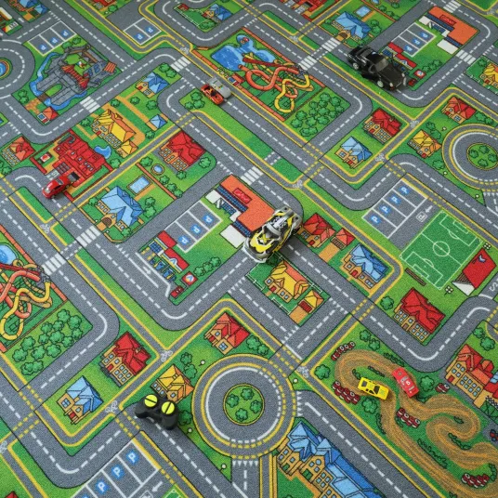
Hypothèse de couleur : le tapis de ville
HYPOTHÈSE
Les 5 pastilles de la palette, précisées en HEX avec un rôle chacune
PRIMAIRE
SECONDAIRE
SECONDAIRE
ACCENT
ACCENT
ACCENT
Aa
Aa
Aa
Aa
Aa
Aa
#00B85C
#10221A
#4A4F55
#E8423A
#FFC629
#3C8DDE
Vert jouet
Vert nuit
Gris asphalte
Rouge Racing
Jaune KOTH
Bleu Only Up
Titres, boutons, appels à l’action, logo
Fonds sombres, textes sur couleur vive
Routes, cadres, interface
Mini-jeu Racing
Mini-jeu King of the Hill
Mini-jeu Only Up
Sur l’image du tapis (moodboard), le gris des routes couvre environ un tiers de la surface et les verts environ un sixième : ils deviennent la base, les couleurs vives des jouets restent des touches.
RÈGLE DE DOSAGE
60 % fonds : vert nuit / blanc
30 % vert jouet
10 % accent
Une seule couleur d’accent par mini-jeu, jamais deux sur le même visuel. Texte foncé (#10221A) sur vert, jaune, bleu et rouge : le blanc n’y atteint pas le contraste minimal (2,6 : 1 sur le vert, 1,6 : 1 sur le jaune) ; le vert nuit y dépasse 4 : 1. WCAG 2.1, critère 1.4.3
Copyright équipe “Pixel Toys” - ANTONIO Noé - BEFFY Martin - CHAUVIN Lucas - ROUAY--ANTOINE Manau - REY Nathan

Slide 7
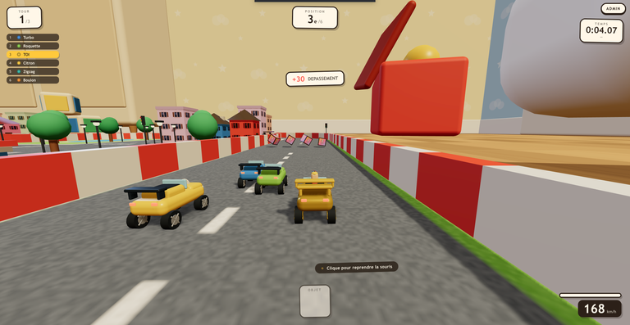
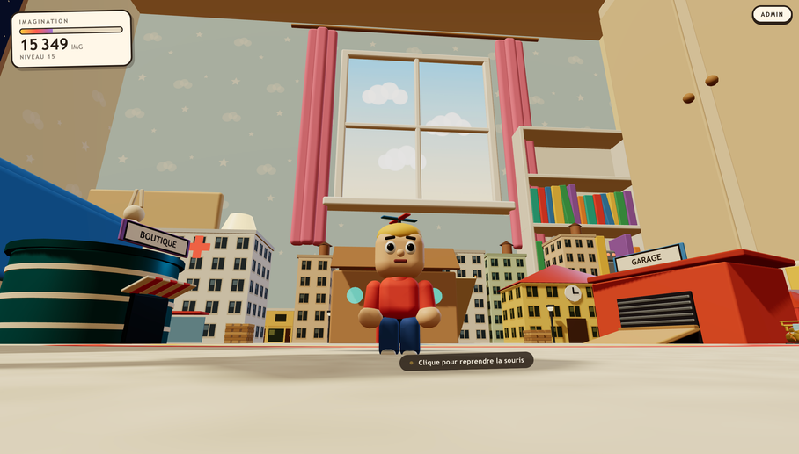
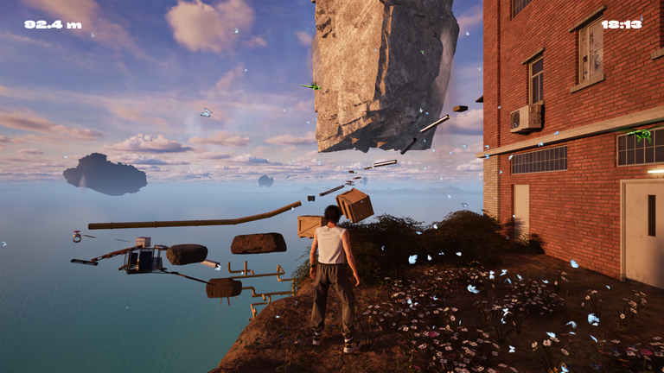
Déclinaison : une couleur par mini-jeu
La même grille, trois accents : on reconnaît le mini-jeu avant de lire son nom
L’ENFANT ARRIVE…
Capsule Steam
PARTY TOYS
920×430 : le vert primaire, sans accent, pour rester lisible en vignette.
10 joueurs, 1 tapis
PARTY TOYS
PARTY TOYS
PARTY TOYS
RACING
KING OF THE HILL
ONLY UP
Ajouter à ma liste
Course de voitures sur les routes du tapis
Tenir le sommet le plus longtemps
Grimper toujours plus haut dans la chambre
Clip TikTok 9:16
Affiche 2:3 · #E8423A
Affiche 2:3 · #FFC629
Affiche 2:3 · #3C8DDE
À TRANCHER EN ÉQUIPE les teintes exactes (à caler sur les textures du jeu), la typographie du style guide (Super Starfish / Poppins / Grandstander) et les visuels : captures provisoires, l’image Only Up vient du moodboard et sera remplacée par une capture du jeu.
Copyright équipe “Pixel Toys” - ANTONIO Noé - BEFFY Martin - CHAUVIN Lucas - ROUAY--ANTOINE Manau - REY Nathan

